Slide 1

2310. 어드벤처 게임

Slide 2
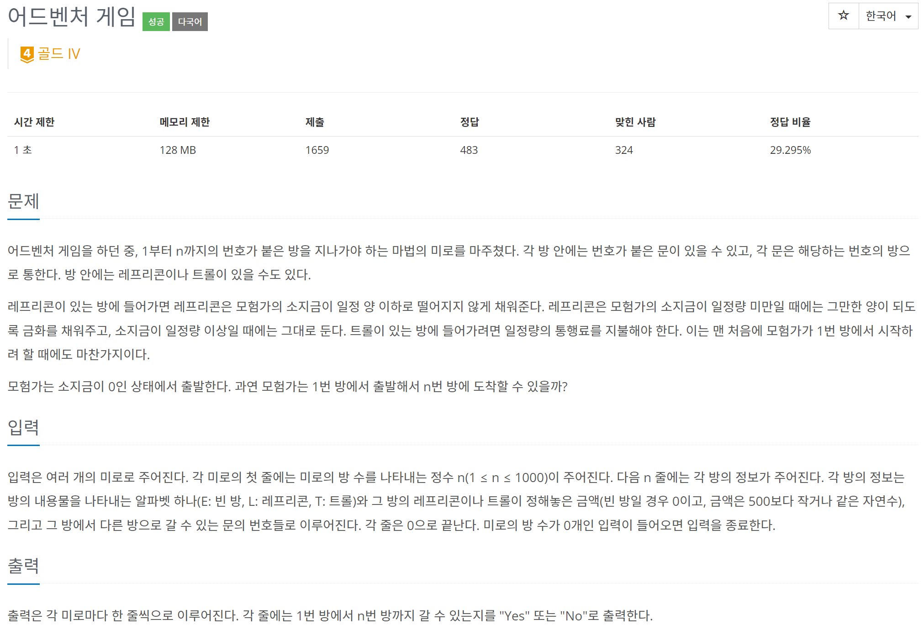

Slide 3



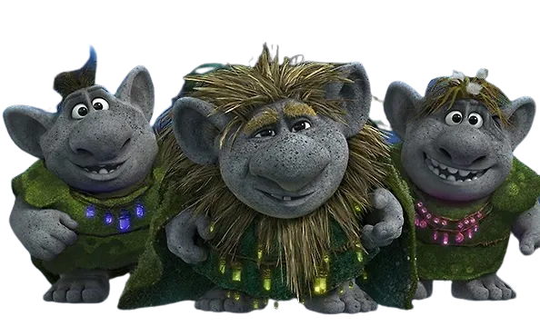
조건!
1. 레프리콘(L): 소지금이 일정금액 이하면 채워준다.
2. 트롤(T): 소지금을 일정금액 만큼 약탈한다.

Slide 4
예)
3
E 0 2 0
L 10 3 0
T 15 1 2 0
1번방
2번방
3번방
Empty (빈방)
10원
-15원
2번 문
3번 문
1번 문
2번 문
1번방 탐색 완료!
2번방 탐색 완료!
3번방 탐색 실패..
자산: 0\
자산: 10\
자산: -5\
답: No

Slide 5
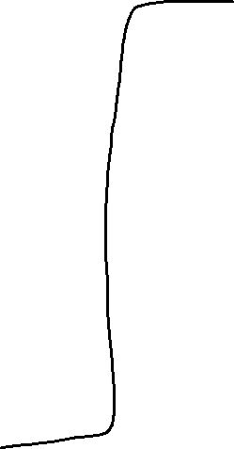


예)
4
E 0 2 3 0
L 201 2 3 0
L 10 4 0
T 15 2 3 1 0
2번방
4번방
-15원
210원
1번방
Empty (빈방)
2번 문
3번 문
1번 문
2번 문
3번 문
2번방 탐색 완료!
3번방
4번방 탐색 완료!
자산: 210\
자산: 195\
2번 문
3번 문
10원
1번방 탐색 완료!
4번 문
자산: 0\
3번방 탐색 완료!
자산: 210\
답: Yes

Slide 6
